Slide 1
长沙方特试驾场地
长沙方特试驾场地，位于长沙市宁乡市岳宁大道，场地总面积约26.7万平方米，可举办各类试乘试驾，安驾培训，新车发布会等活动。

Slide 2
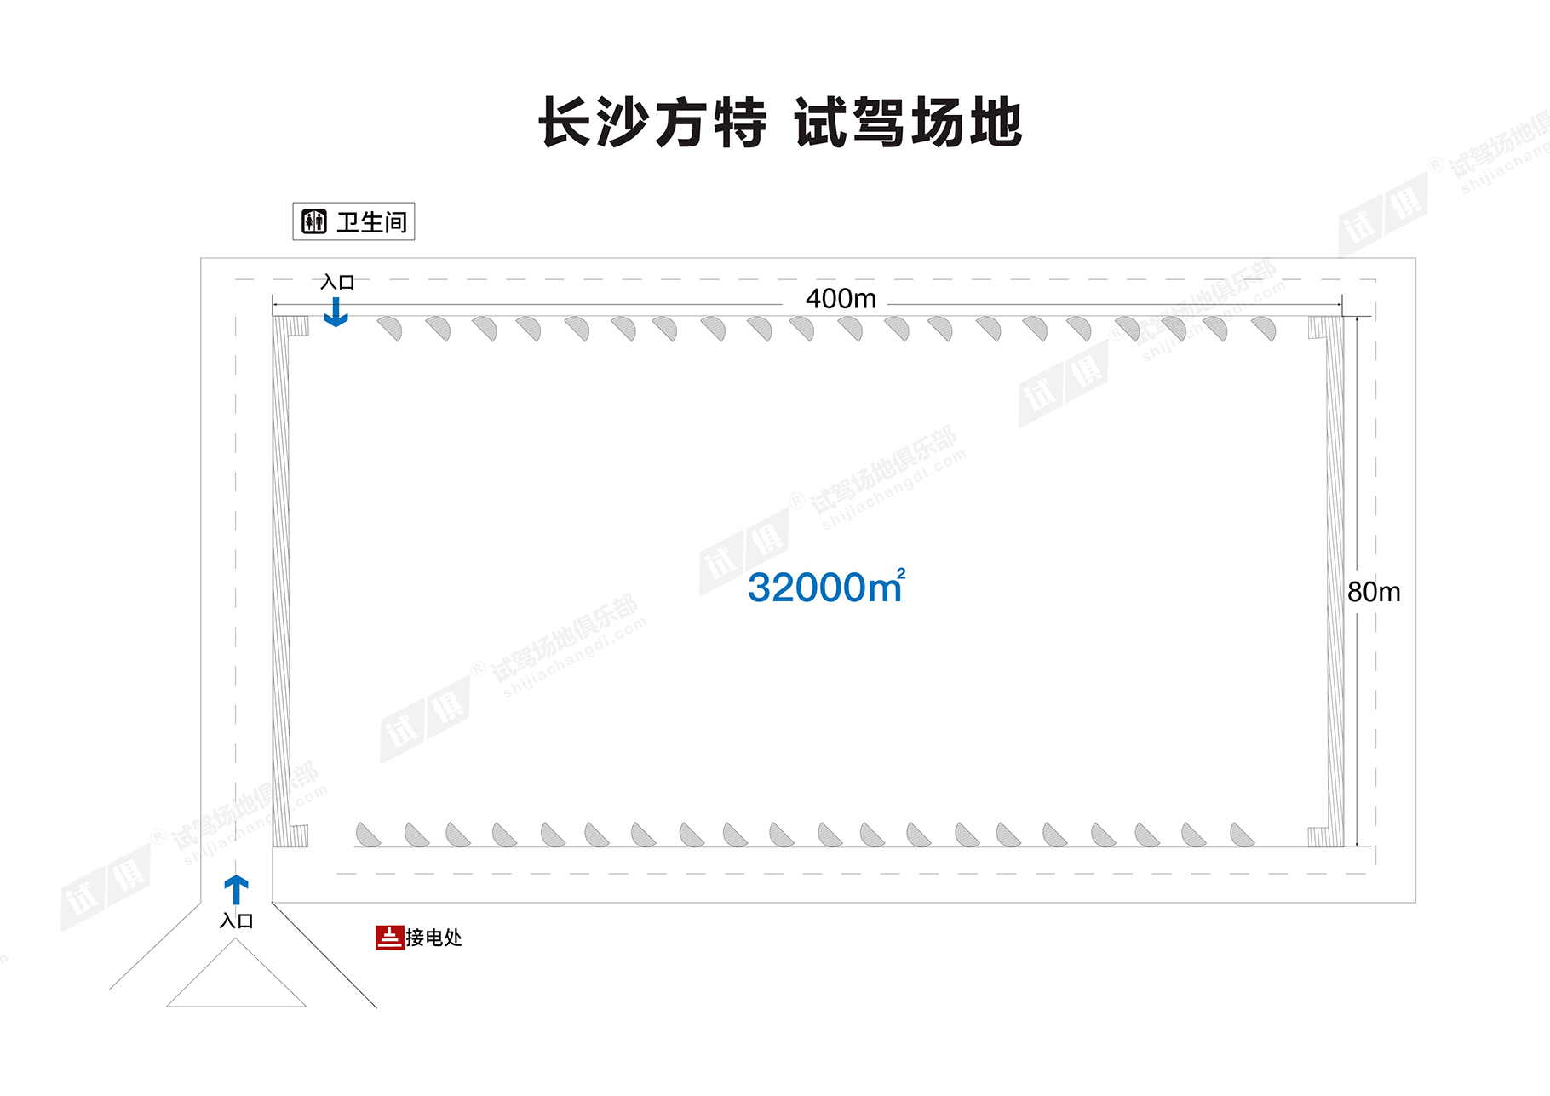
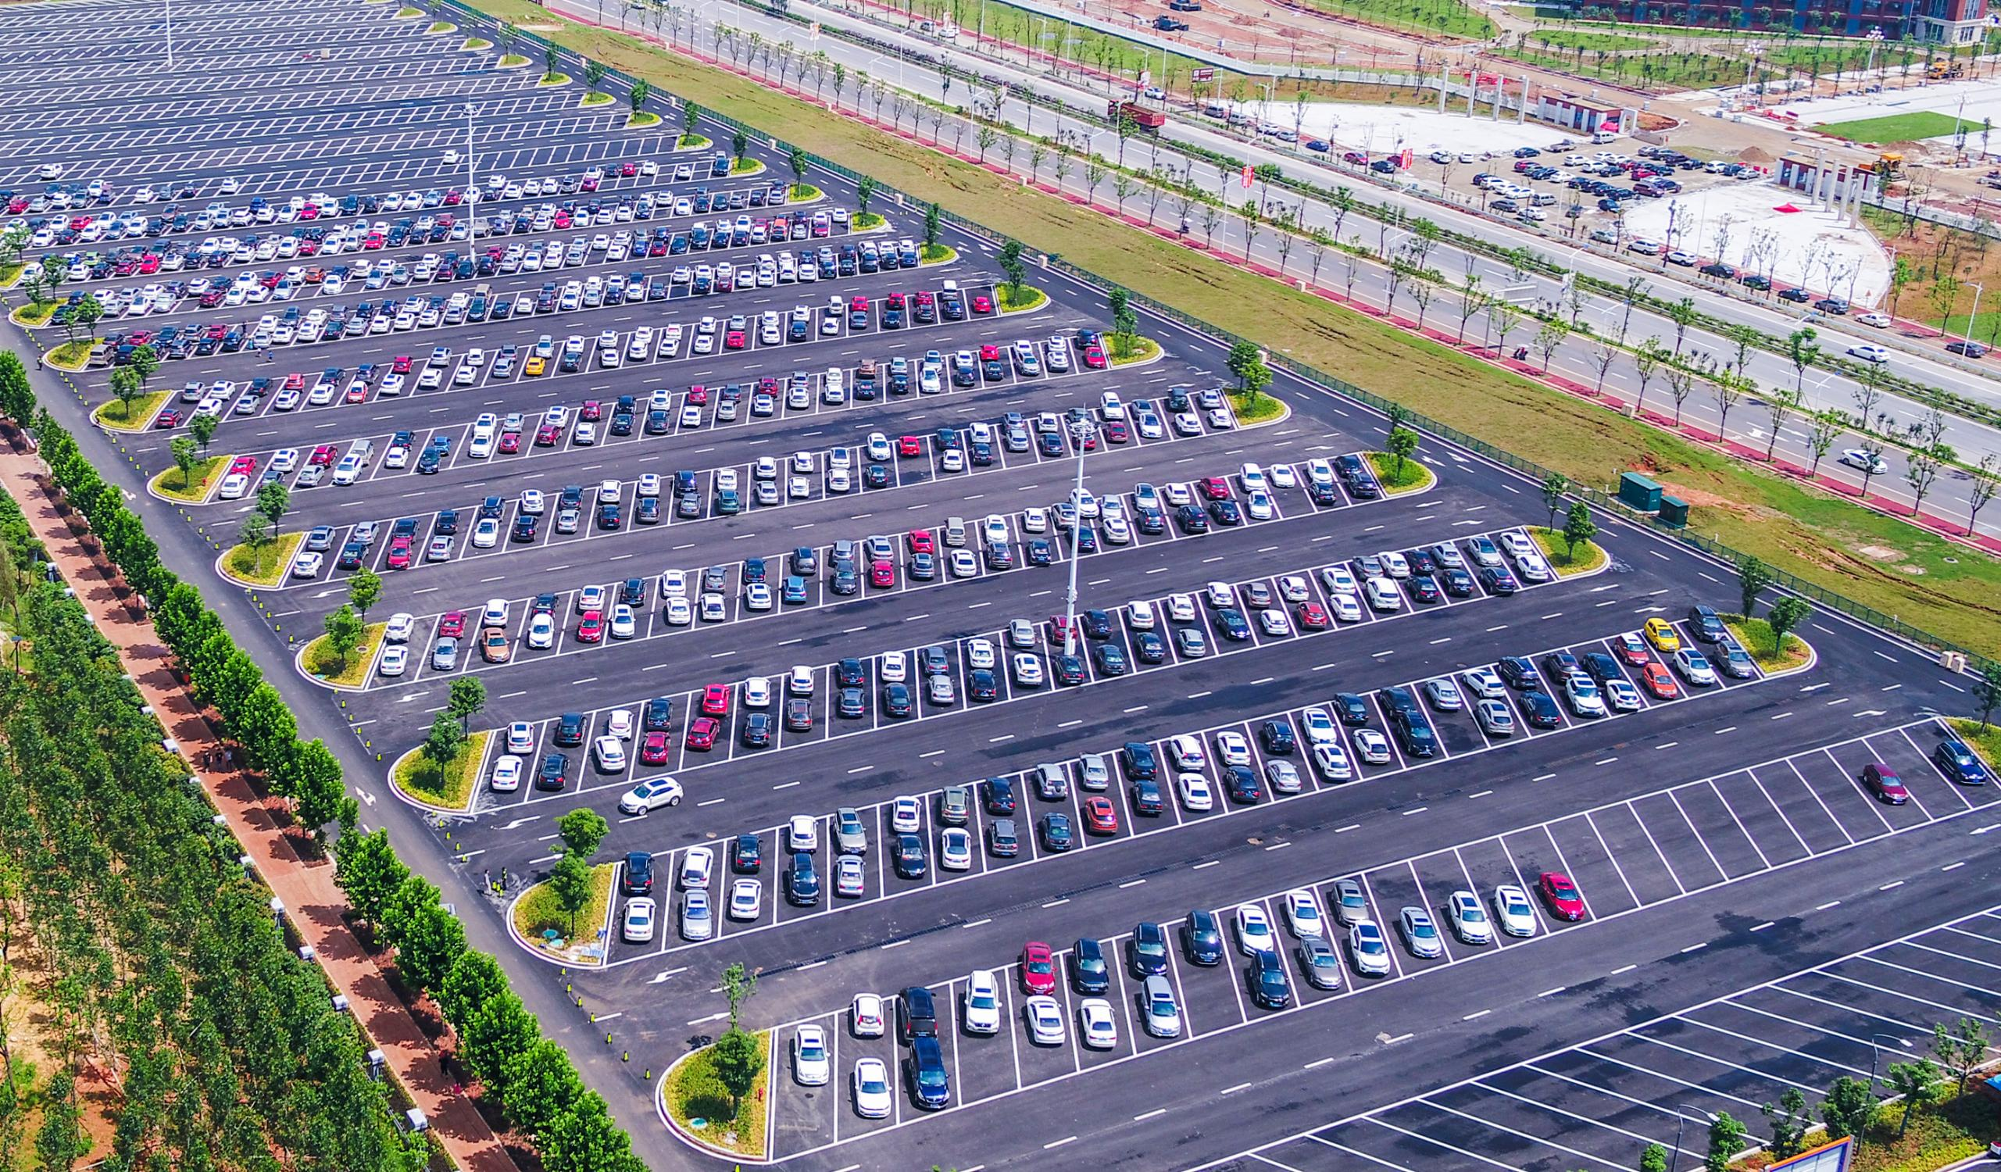
场地费用：4万/天
场地面积：长400m 宽80m 总面积约32000㎡ 柏油地面 全封闭
供电供水：380v/60kw
配套设施：停车位 固定洗手间

Slide 3
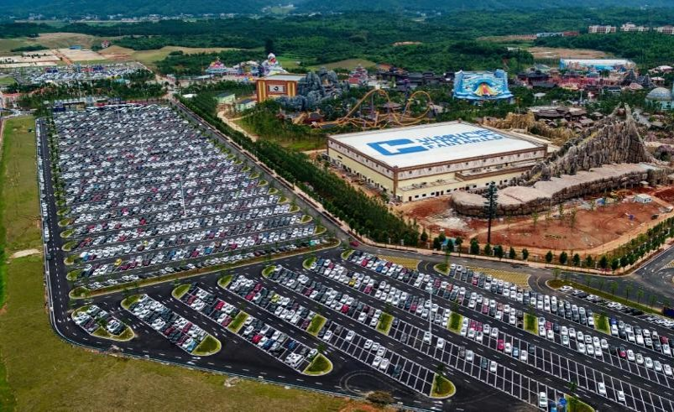
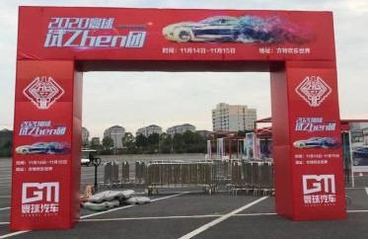
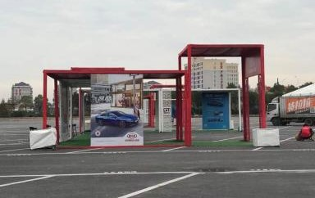
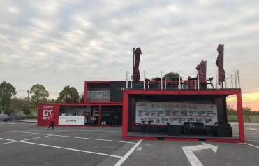
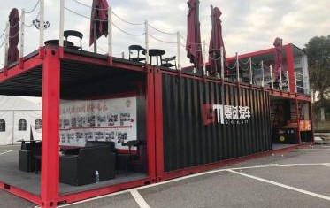
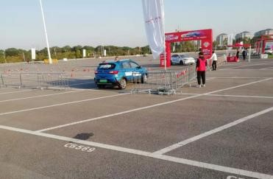
场地实景图
寰球汽车
寰球汽车
寰球汽车
寰球汽车
寰球汽车

